Slide 1



LUYỆN TẬP VỀ TỪ TRÁI NGHĨA
LUYỆN TỪ VÀ CÂU

Slide 2
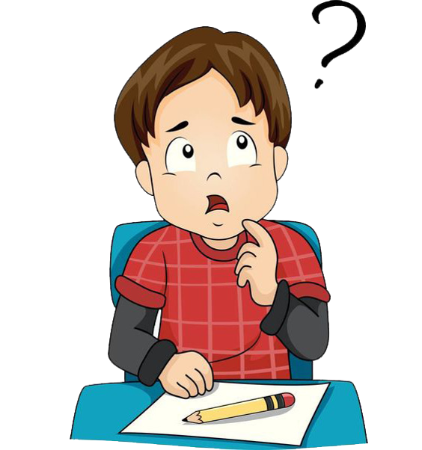
Hãy đặt 1 câu có sử dụng một cặp từ trái nghĩa mà em biết.
Thế nào là từ trái nghĩa ?

Slide 3
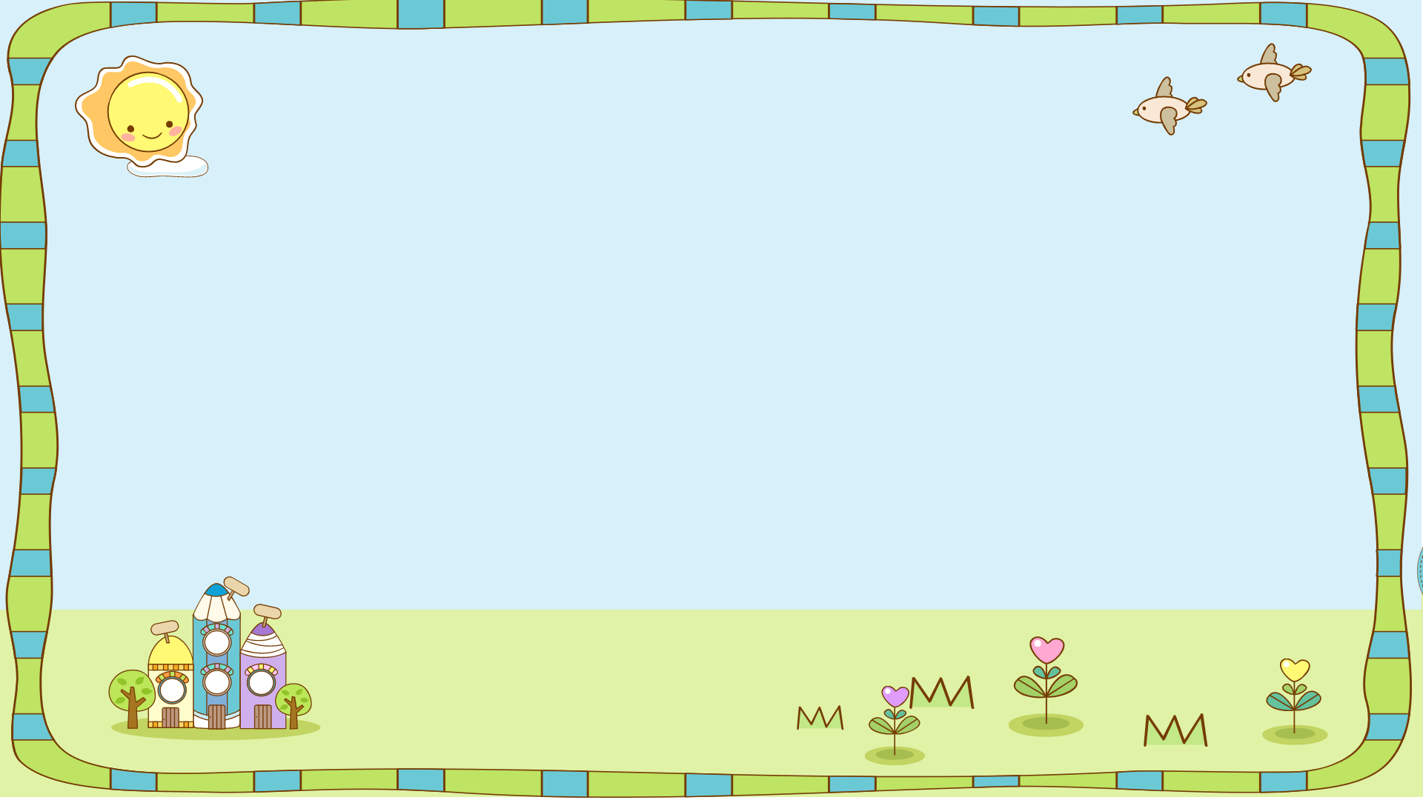


Yêu cầu cần đạt
Củng cố kiến thức về từ trái nghĩa
Thực hành làm bài tập nhận biết từ trái nghĩa

Slide 4
1. Tìm những từ trái nghĩa nhau trong các thành ngữ, tục ngữ sau:
Làm SGK
Ăn ít ngon nhiều.
b. Ba chìm bảy nổi
Nắng chóng trưa, mưa chóng tối
d. Yêu trẻ, trẻ đến nhà; kính già, già để tuổi cho.
Notes:
YC HS giải nghĩa 1 số câu thành ngữ, tục ngữ

Slide 5
2. Điền vào mỗi ô trống một từ trái nghĩa với từ in đậm:
Làm SGK
lớn
a) Trần Quốc Toản tuổi nhỏ mà chí .........
b) Trẻ ...... cùng đi đánh giặc.
già
c) ...........trên đoàn kết một lòng.
Dưới
d) Xa-da-cô đã chết nhưng hình ảnh của em còn .......... mãi trong kí ức loài người như lời nhắc nhở về thảm hoạ của chiến tranh huỷ diệt.
sống

Slide 6
3. Tìm từ trái nghĩa thích hợp với mỗi ô trống:
Làm SGK
Việc nghĩa lớn.
b. Áo rách khéo vá, hơn lành may.
c. Thức dậy sớm.
Notes:
YC HS giải nghĩa 1 số câu thành ngữ, tục ngữ.

Slide 7
MẢNH GHÉP KÌ DIỆU
Việc nghĩa lớn
khuya
Áo rách khéo vá, hơn lành may
vụng
Thức dậy sớm
nhỏ

Slide 8
4. Tìm những từ trái nghĩa nhau:
Làm vở
a) Tả hình dáng
M: cao - thấp
b) Tả hành động
M: khóc - cười
c) Tả trạng thái
M: buồn - vui
d) Tả phẩm chất
M: tốt - xấu

Slide 9
a. Tả hình dáng
cao - thấp cao - lùn
to – bé to - nhỏ
béo - gầy mập - ốm
to kềnh - bé tẹo
béo múp - gầy tong
b.Tả hoạt động
khóc - cười đứng - ngồi
lên - xuống vào - ra
đi lại - đứng im
c. Tả trạng thái
vui - buồn
sướng - khổ
khoẻ - yếu
khoẻ mạnh - ốm đau
vui sướng - khổ cực
hạnh phúc - bất hạnh
sung sức - mệt mỏi
d. Tả phẩm chất
tốt - xấu hiền - dữ
lành - ác ngoan - hư
khiêm tốn - kiêu căng
hèn nhát - dũng cảm
thật thà - dối trá
trung thành - phản bội
cao thượng - hèn hạ
tế nhị - thô lỗ

Slide 10
5. Đặt câu để phân biệt các từ trong một cặp từ trái nghĩa em vừa tìm được ở bài tập trên.
Làm vở
M: Đáng quý nhất là trung thực, còn dối trá thì chẳng ai ưa.

Slide 11







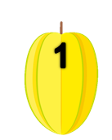



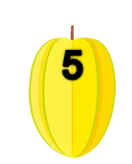

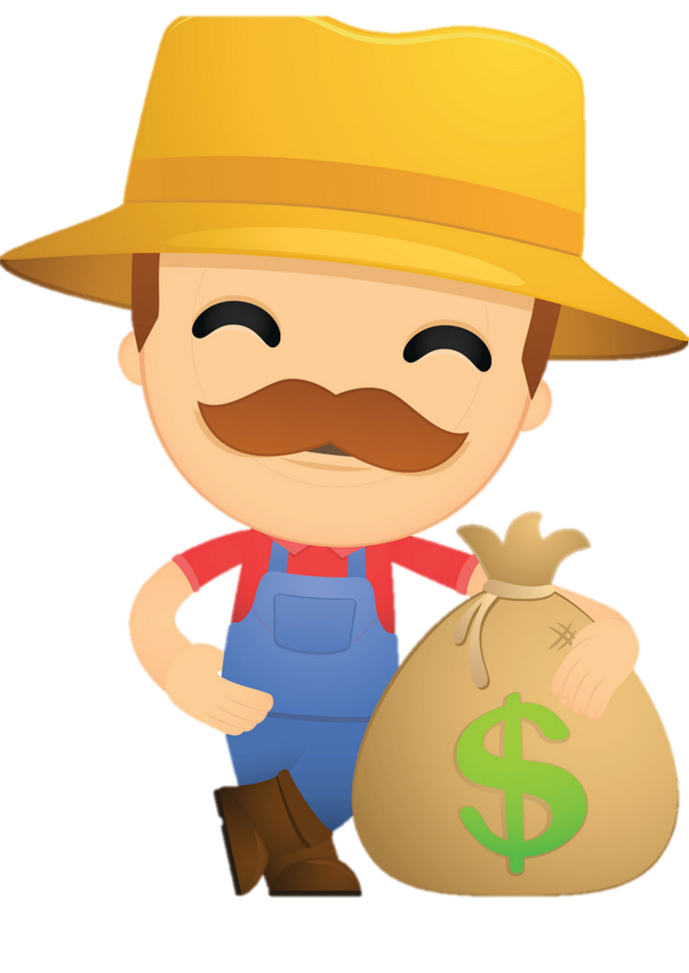
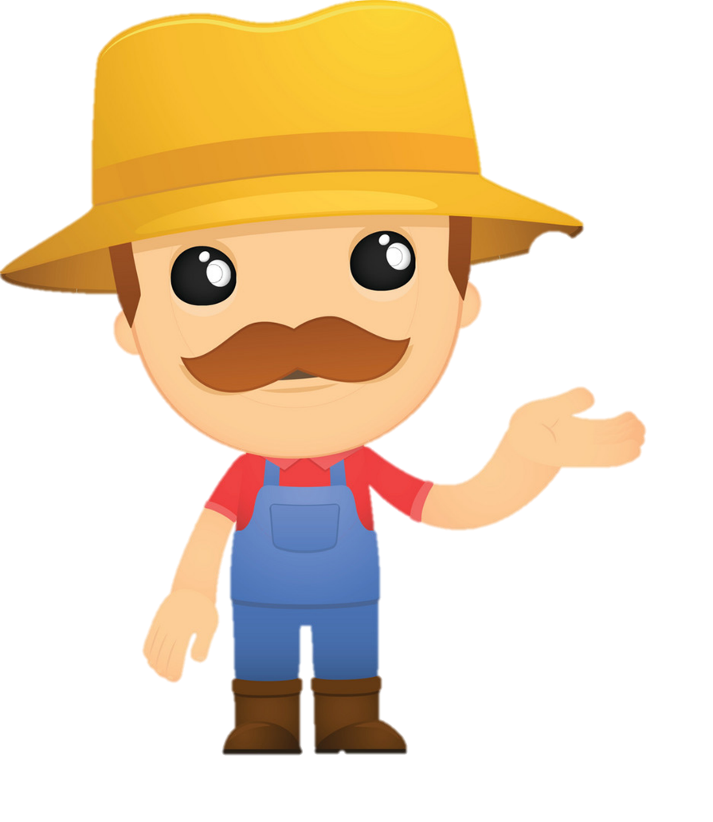


ĂN KHẾ
TRẢ VÀNG
Notes:
Click vào quả khế để đi đến câu hỏi
Tại slide câu hỏi, click vào con chim để quay về slide này
Chơi xong thì enter để xuất hiên người nông dân hạnh phúc
Click vào người nông dân để đi đến bài mới

Slide 12
…. đe …. búa
Trên – dưới

Slide 13
Trước … sau …
lạ - quen

Slide 14
….. vinh còn hơn …. nhục
Chết – sống

Slide 15
…. anh em …. …. láng giềng ….
(1)
(2)
(1)
(2)
Bán – mua
xa – gần

Slide 16
Có … nới …
mới - cũ

Slide 17
VẬN DỤNG
Hãy tìm những cặp từ trái nghĩa nhau nói về chủ đề hòa bình.
CBBS: Mở rộng vốn từ hòa bình

